Slide 1
Liikunnan ammattitutkinto TUTKINNON SUORITTAMINEN
TUTKINTOSUORITUSTEN ARVIOINTI TUTUKSI!

Slide 2
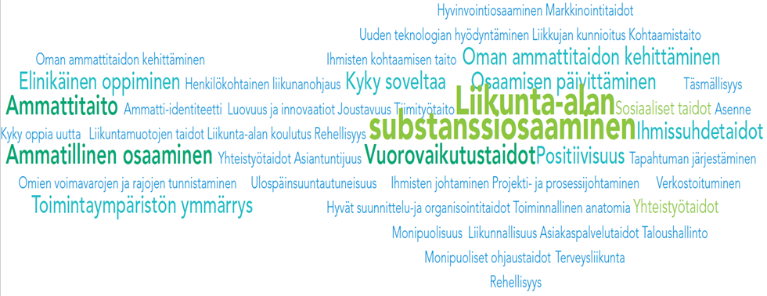

Slide 3
Liikunnan ammattitutkinto
Liikunnan ammattitutkinto on aikuisille tarkoitettua ammatillista täydennyskoulutusta, joka tähtää ammattitaidon tunnistamiseen ammattitaidonnäytöillä.
Tutkinto on näyttötutkinto ja näyttötutkinnon ohessa järjestetään tutkintoon valmistava koulutus.
Valmistavan koulutuksen tarkoituksena on helpottaa tutkintosuoritusten valmistelua, lisätä ammatillista osaamista ja päivittää ammattitaitoja.
Tutkinnonsuorittamista säätelevät laki (631/1998) ja asetus (812/1998) ammatillisesta aikuiskoulutuksesta sekä laki (630/1998) ja asetus (811/1998) ammatillisesta koulutuksesta. Lisäksi oppilaitosta sitovat urheiluopistoja koskevat lait ja asetukset.
Tutkinnon suorittanut työskentelee liikunnan suunnittelu- ja ohjaustehtävissä erilaisissa toimintaympäristöissä julkisella, yksityisellä tai kolmannella sektorilla.

Slide 4
Liikunnan ammattitutkinto Suomalaisessa koulutusjärjestelmässä
Näyttötutkintojärjestelmän toimijoita ovat opetushallitus, tutkintotoimikunnat ja oppilaitokset.
Opetushallitus vahvistaa tutkintojen perusteet ja asettaa toimikunnat. Tutkintotoimikunta vastaa näyttötutkintojen järjestämisestä ja valvomisesta, tekee tutkinnon järjestämissopimuksen, antaa tutkintotodistukset.
Oppilaitos vastaa näyttötutkinnon henkilökohtaistamisesta, valmistavan koulutuksen järjestämisestä ja käytännössä näyttötutkintojen järjestämisestä järjestämissopimuksen mukaisesti.
Osaamisperusteisen tutkintojen kuvaustavan avulla halutaan tukea elinikäistä oppimista, vahvistaa koulutuksen osaamisperusteisuutta, parantaa työllistymistä, lisätä liikkuvuutta ja kaventaa kuilua koulutuksen ja työelämän välillä
http://www.oph.fi/koulutus_ja_tutkinnot

Slide 5
Liikunnan ammattitutkinto
Valmistava koulutus
-> osaamisen hankkiminen
Ammatin oppiminen
Ammattitaitovaatimusten ymmärtäminen ja niiden soveltamista käytäntöön
Tutkinnon suorittaminen
-> osaamisen näyttäminen
Osaamisen näyttäminen toteutuu tutkinnon osittain tutkintosuoritus-tehtävillä ja ammattitaidon arviointi

Slide 6
Oppimisalustana Moodle
http://pajukko.pajulahti.com/course/view.php?id=621
Ohje opiskelijalle:
Luo moodletunnus Pajukon etusivulta.
Klikkaa linkkiä tai etsi kurssi LAT – LAT KSAO 2017 SYKSY
Lisää itsesi opiskelijaksi.
Kurssi löytyy nyt ”omat kurssit” valikosta

Slide 7
Tutkintosuoritustehtävä: Liikunnan ammattilaisena toimiminen
Ammattitaitovaatimukset
Tutkinnon suorittaja osaa:
toimia liikunnan toimintaympäristöissä
noudattaa työtään ohjaavia säädöksiä
noudattaa työnsä eettisiä periaatteita
edistää liikunnan toimintaympäristön turvallisuutta
edistää omaa työ- ja toimintakykyään
arvioida ja kehittää osaamistaan liikunnan ammattilaisena.
Ammattitaitovaatimukset osoitetaan seuraavanlaisin tehtävin liikunnan ammattilaisena toimiminen tutkinnon osassa:
Omanpaikkakunnan liikuntatoimijoiden selvitys
B) Liikuntaan liittyvä työtehtävä – tai projektikokonaisuus sisältäen; suunnittelun, organisoinnin, toteutuksen ja arvioinnin
C) Itsearviointi

Slide 8
AMMATTITAIDON OSOITTAMISPROSESSIN ERI VAIHEET
Vaihe 1
Tutkintosuoritussuunnitelman laatiminen
Suunnitelman laatiminen
1. wilmaan lyhyt kuvaus
2.Pajukoon laajempikuvaus liitteineen
Vaihe 2
Ammattitaidon osoittaminen ja sen arviointi käytännön työtehtävissä
Käytännön arvioinninaikataulusta sopiminen arvioitsijoiden kanssa
Vaihe 3
Arviointiaineiston kokoaminen ja itsearvioinnin laatiminen
Yhteenveto tutkintosuoritustehtävästä
Aineiston palautus määräaikaan mennessä Pajukkoon
Vaihe 4
Arvioitikeskustelu ja arviointipäätökset
Esitys tutkintosuorituksesta
ARVIOINTIKESKUSTELU
Palaute arvioijalta suunnitelmaan
Käytännön tutkintotiaisuuk-sien arviointi ja arviointi dokumentit
Palaute koonnista
Arviointi
Vaihe
Tutkinnonsuorittajan toimenpiteet
Oppilaitos/arvioijat

Slide 9
Tutkintosuoritussuunnitelmien palautus VAIHE 1
Aineiston palautus (tutkintosuoritussuunnitelma+mahd.arvioijan yhteystiedot)
Palautus väh. 4vko ennen suunniteltua aloitusta

Slide 10
Arviointikeskustelujen ajankohdat VAIHE 4
Aineiston palautus päivämäärät

Slide 11
Tavoitteenamme on kouluttaa osaavia ja ammattitaitaitoisia liikunta-alan ammattilaisia yhdessä työelämän kanssa * Työelämän näkemys millaista osaamista liikunta-alan ammattilaiselta odotetaan (kysely toteutettu keväällä 2016)
= Liikunta-alan ammattilaisen jalanjälki Pajulahdesta valmistuneelta liikunnan ammattilaiselta.

Slide 12
Kertauksena vielä:
https://www.dropbox.com/s/1d6q8985sky0lz1/Urheiluopisto.mp4?dl=0

